Slide 1
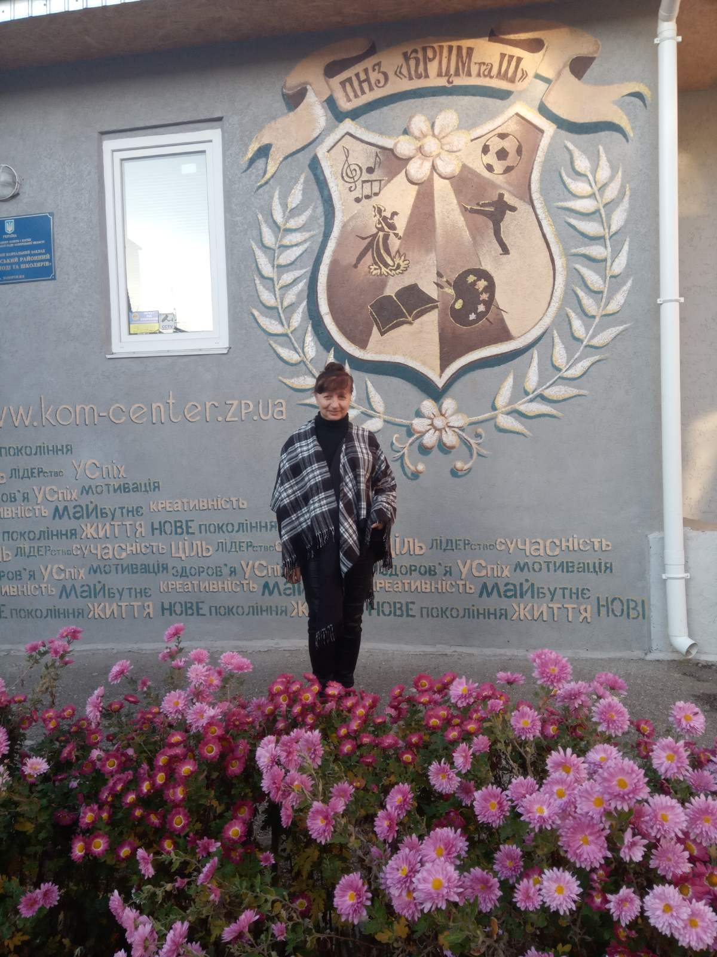
Заклад позашкільної освіти
“Комунарський районний центр молоді та школярів”
Запорізької міської ради
ПОРТФОЛІО
Тригуб
Наталія Григорівна
методист

Slide 2
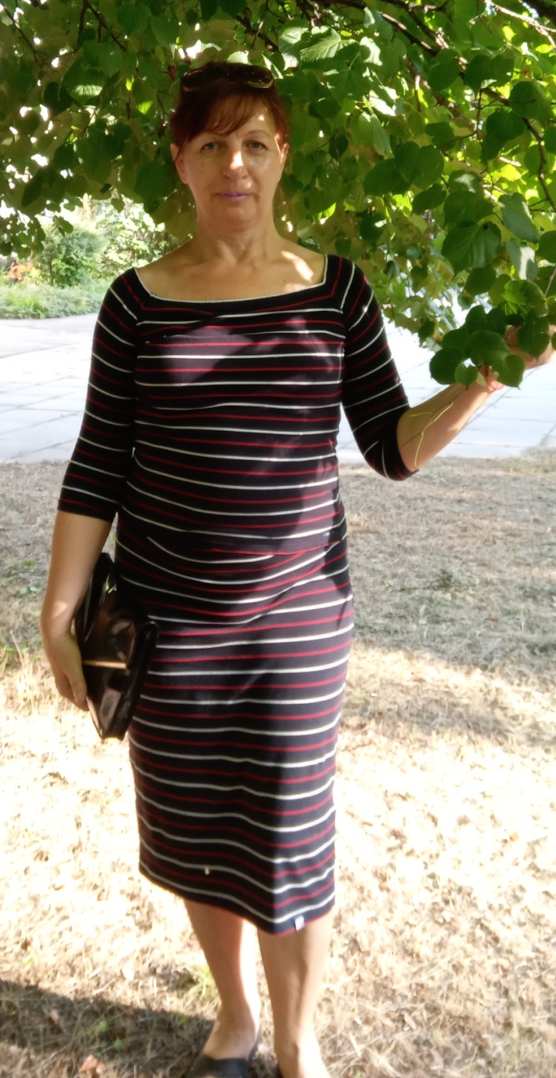
Загальні відомості: дата народження - 02.07.1957; освіта – вища; педагогічний стаж - 25 років; загальний стаж - 49 років; підвищення кваліфікації - впродовж 2020-2025 років; попередня атестація -2020р; курси підвищення кваліфікації:
2024 рік ЗОІППО ЗОР, за освітньою програмою: “ Керівники (директори, заступники ), методисти, завідувачі відділами закладів позашкільної освіти.”
Посвідка № 02136146/3883-24

Slide 3

Педагогічне кредо:
“Виховання – це найважливіша мета освіти”
Моя педагогічна діяльність направлена на формування цінностей здоров’язбереження – на процес виховання у дитини усвідомлення важливості збереження та підтримки свого фізичного, психічного, соціального, духовного здоров’я, підтримку високого інтелектуального рівня розвитку.
Життєве кредо:
“Головне в людині - це не розум , а те, що ним керує : характер, серце, добрі почуття…”

Slide 4

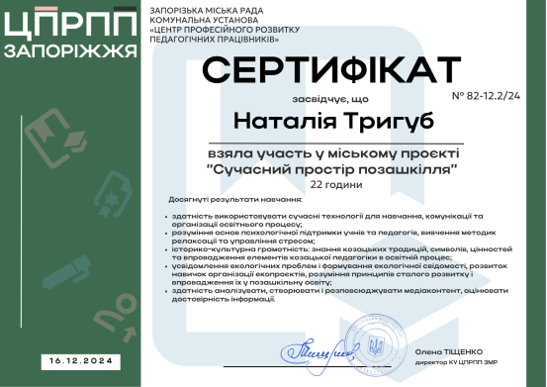
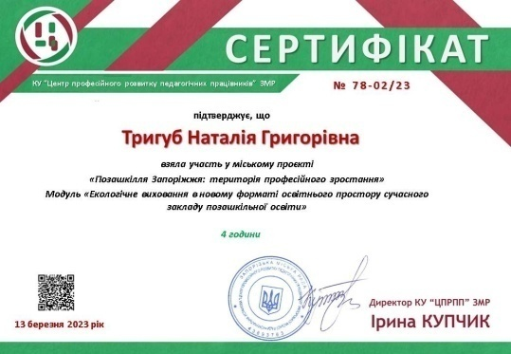
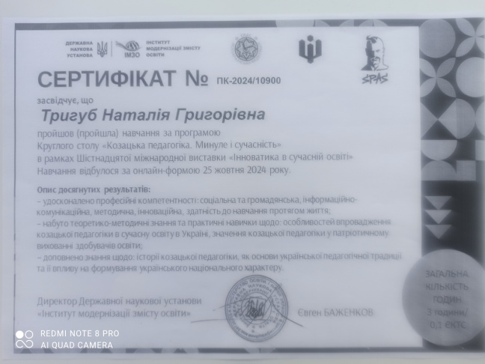
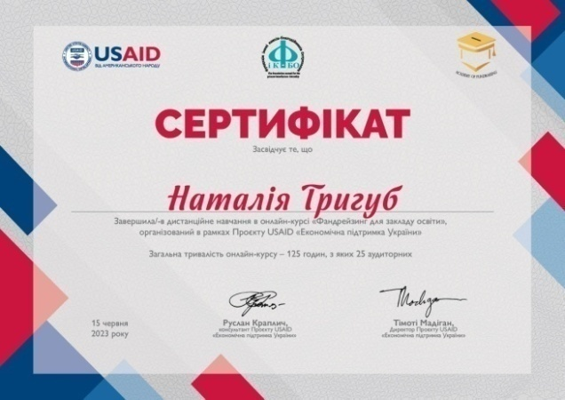
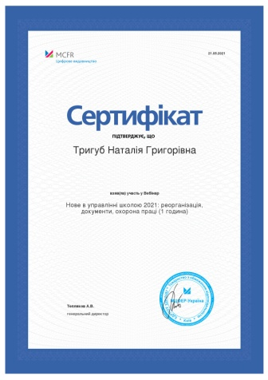
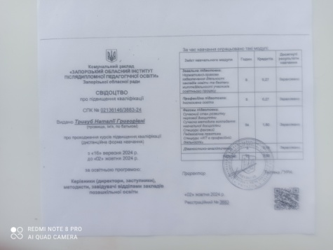

Slide 5
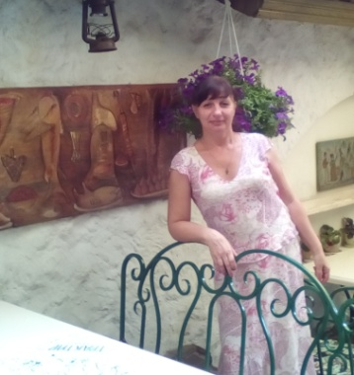
Куратор структурного підрозділу
“Романтики”
Профілактична робота з вихованцями центру щодо інфекційних захворювань, шкідливих звичок. Популяризація здорового способу життя. Волонтерський рух.
Робота з дітьми соціально не захищених категорій, з дітьми з особливими потребами. Права дітей, запобігання проявам булінгу в ЗПО “КРЦМтаШ”
Робота з батьками вихованців ЗПО “ КРЦМтаШ “, з Батьківською радою
Робота з громадськими, просвітницькими організаціями та медичними закладами
Методист

Slide 6
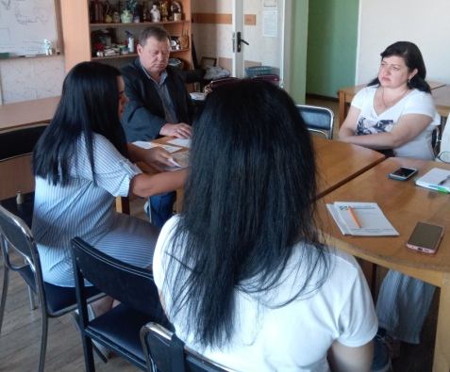
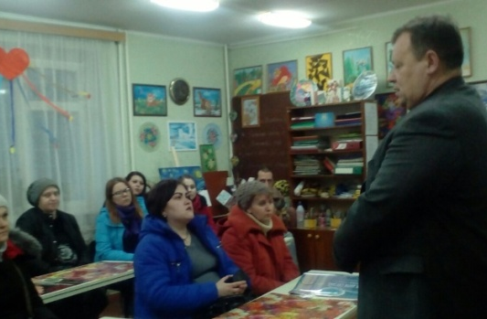
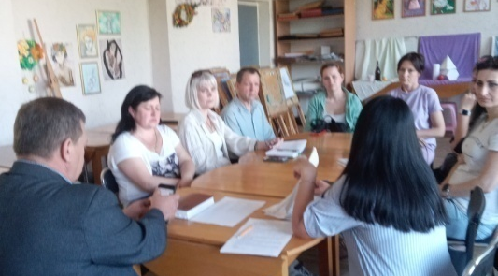
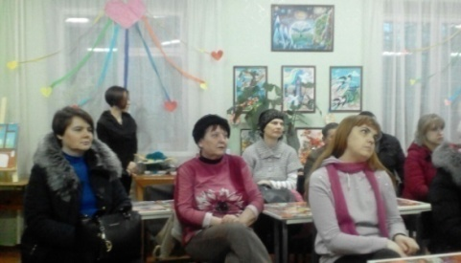
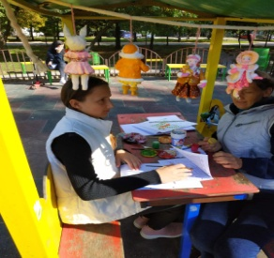
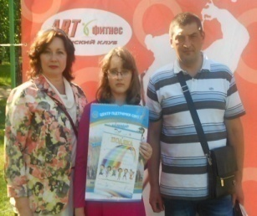
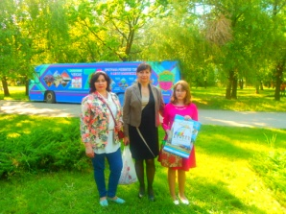
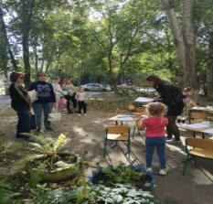
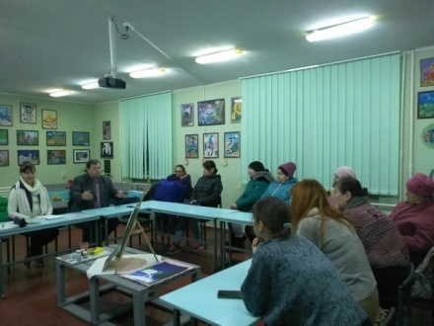
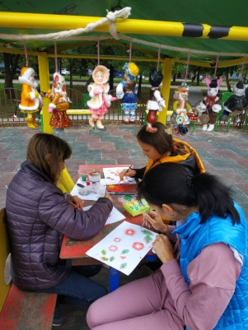
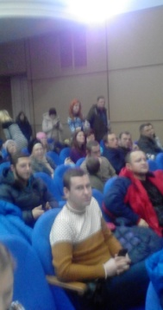
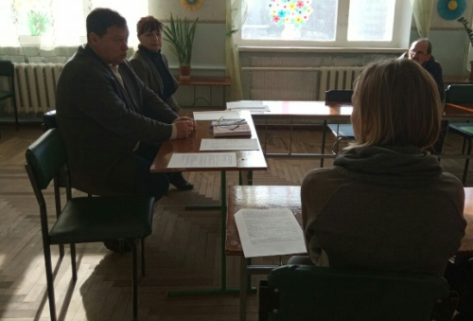
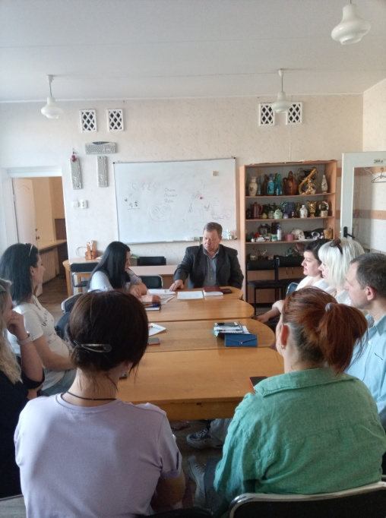
Робота з батьками
* розробка “Положення про батьківську раду ЗПО “КРЦМтаШ” та батьківські комітети”;
* легалізація роботи батьківських комітетів структурних підрозділів та творчих колективів;
* створення пакету нормативно – правових документів для батьків;
* організація щорічних зустрічей директора ЗПО “КРЦМтаШ” Михайла ХВАСТИКА з колективами батьківської громадськості структурних підрозділів та творчих колективів закладу;
* оновлення формату Батьківської ради ЗПО “КРЦМтаШ”, та “Viber –групи” батьківського активу вихованців структурних підрозділів закладу.

Slide 7
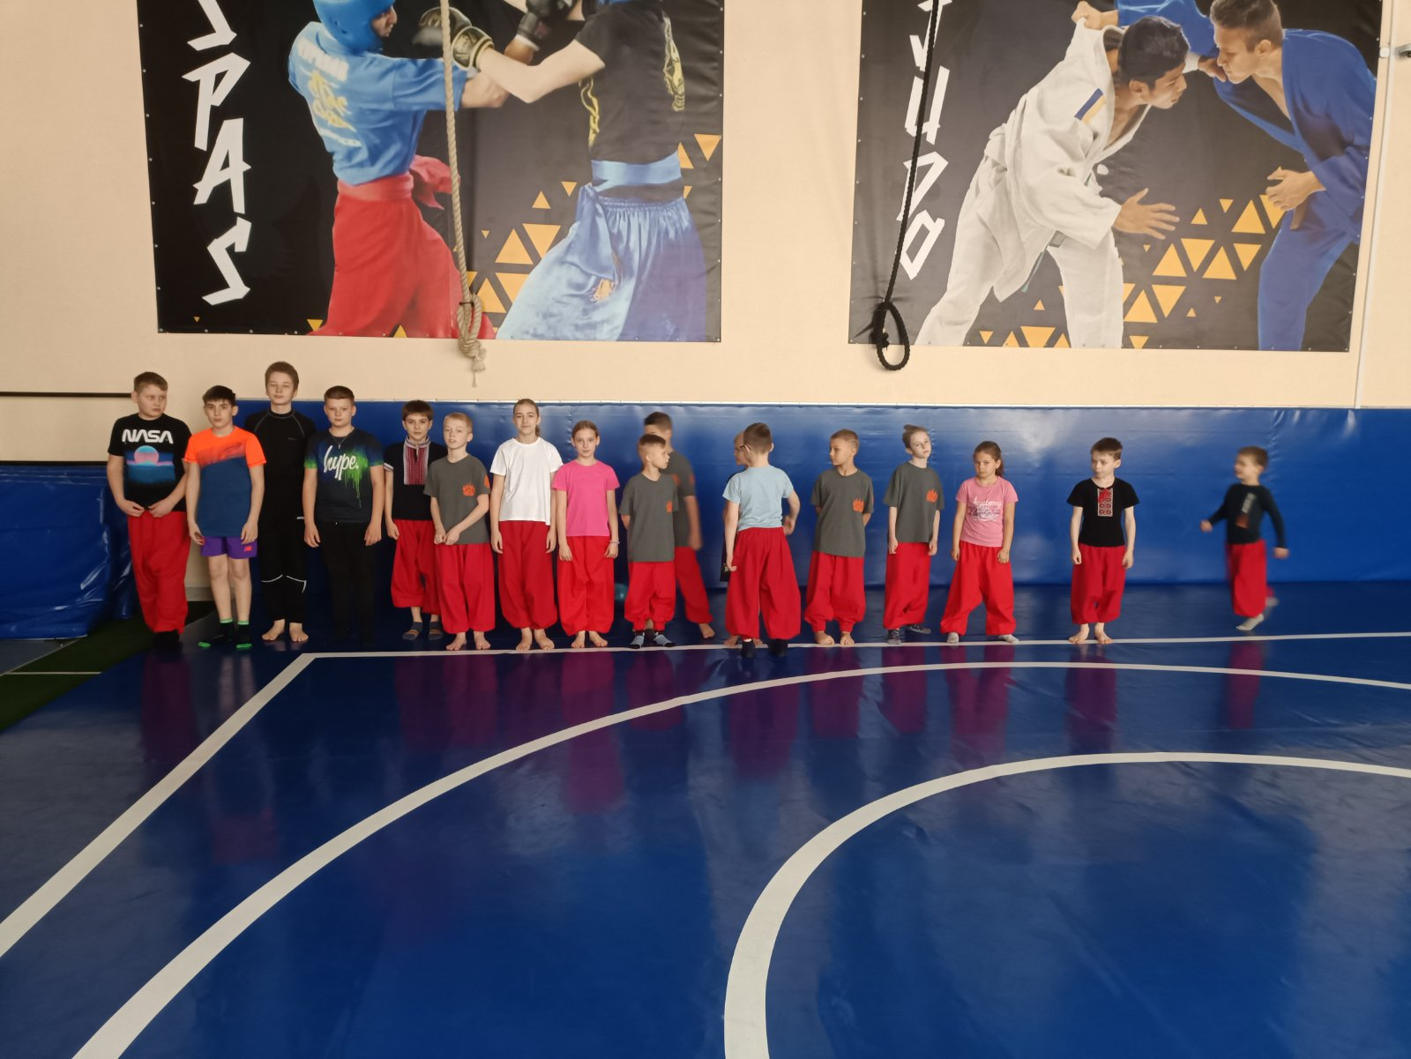
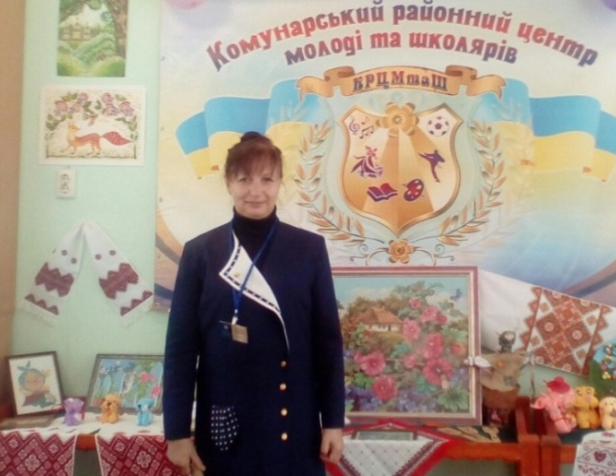
Контрольно-аналітична діяльність роботи підрозділу
Куратор структурного підрозділу ”Романтики”
Організація методичної роботи підрозділу
Робота з батьками вихованців структурного підрозділу, з батьківськими комітетами
Організація роботи з питань безпеки життєдіяльності учасників освітнього процесу підрозділу
Фінансово-господарська діяльність підрозділу
Організаційно-масова та виховна робота
”

Slide 8
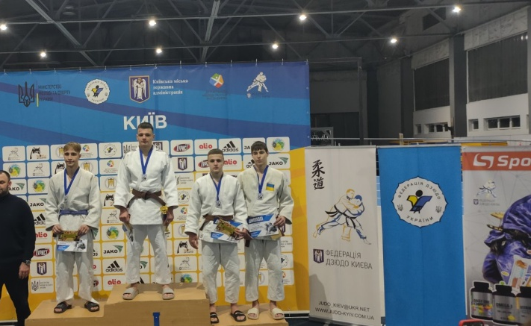
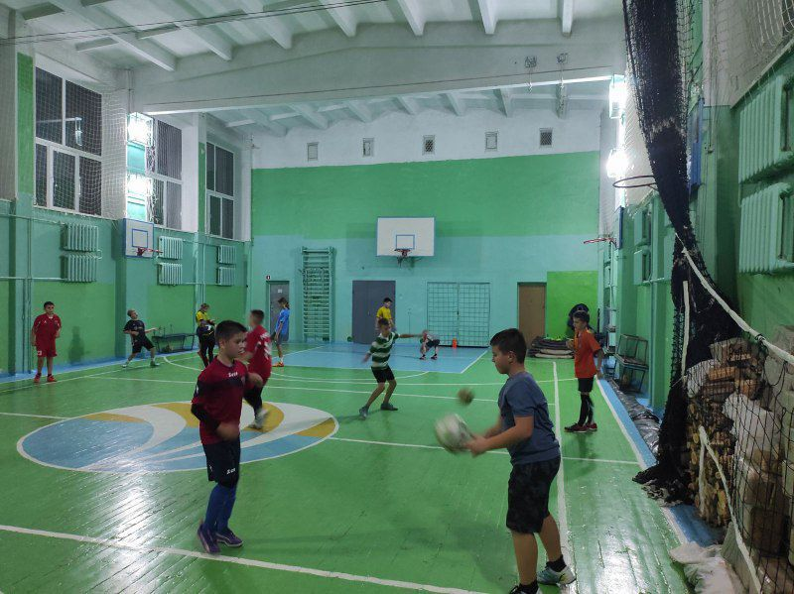
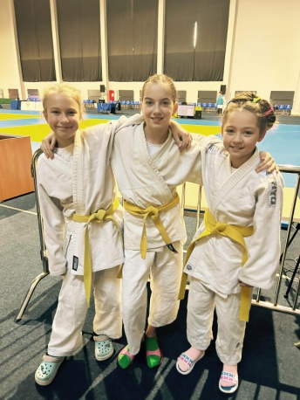
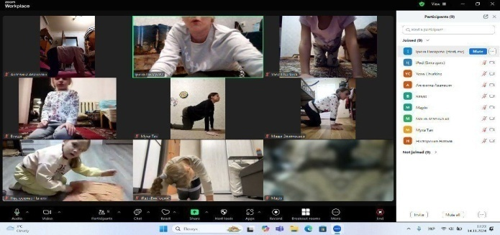
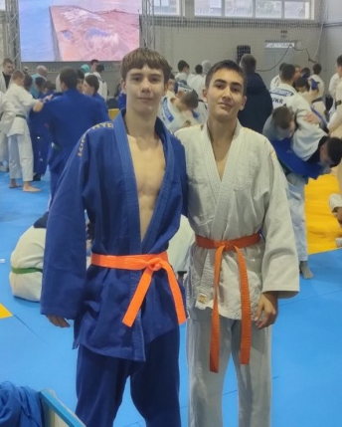
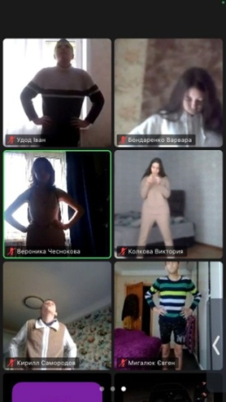
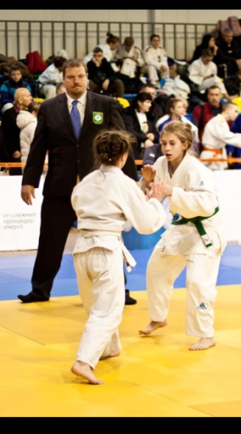
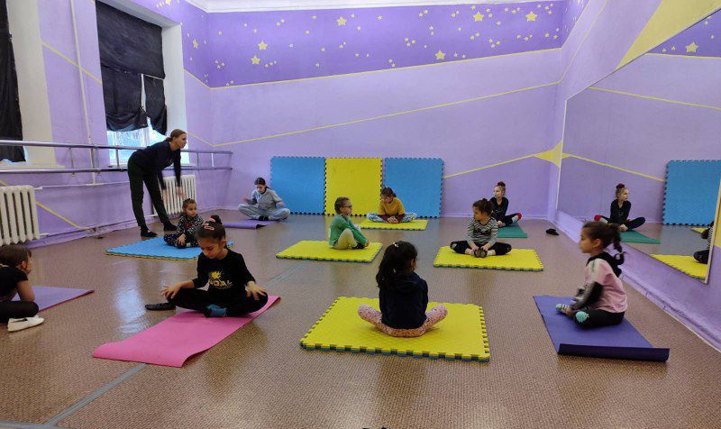
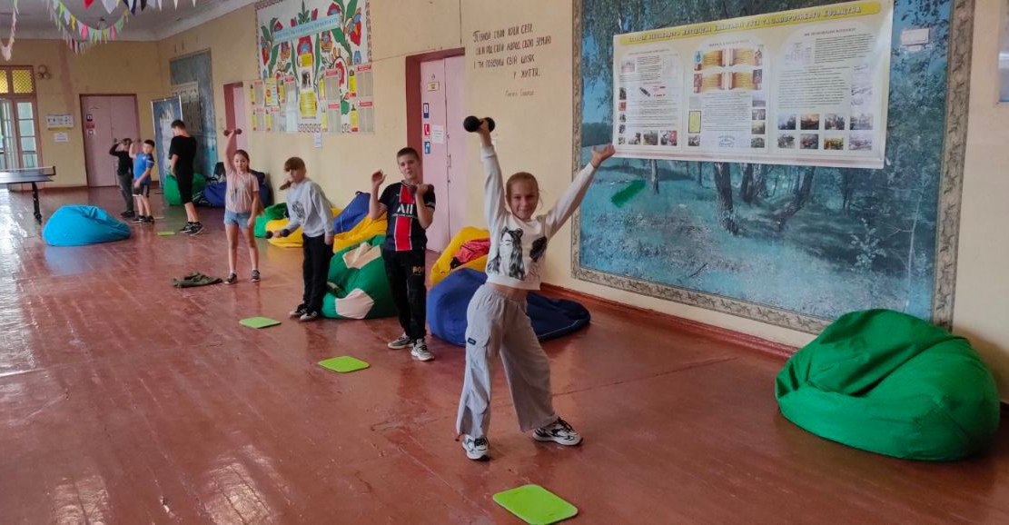
Фізкультура і спорт – дисципліна і здоров’я

Slide 9
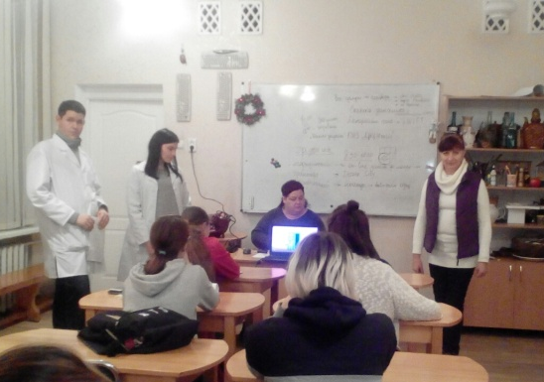
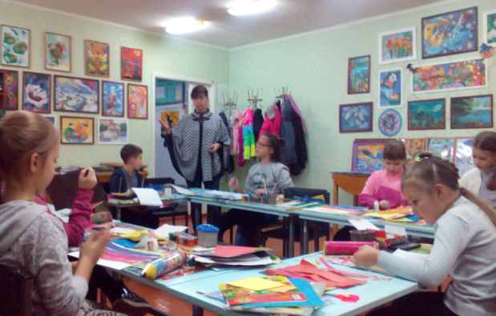
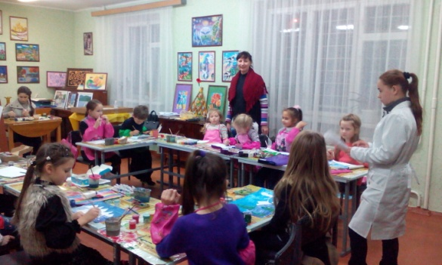
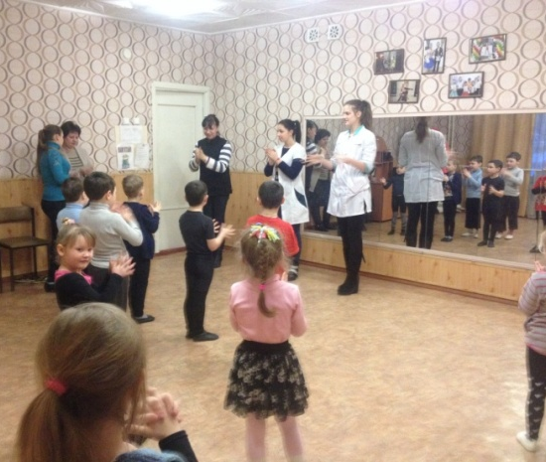
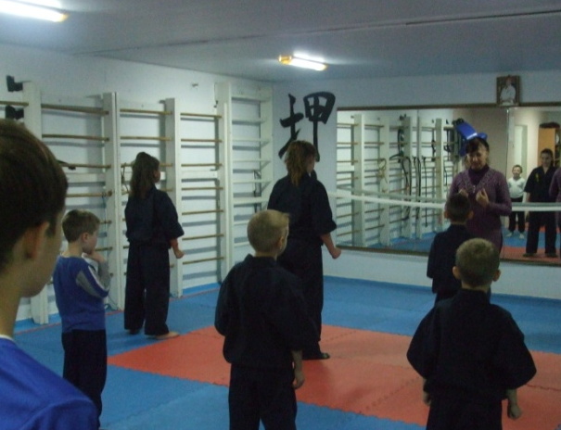
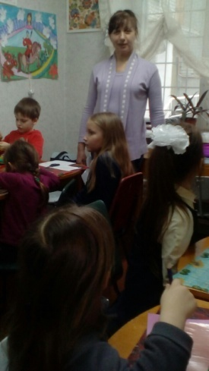
Профілактична та виховна робота
Профілактична
робота з вихованцями закладу щодо виникнення шкідливих звичок, інфекційних захворювань. Популяризація здорового способу життя. Волонтерський рух, спільні профілактичні групи

Slide 10
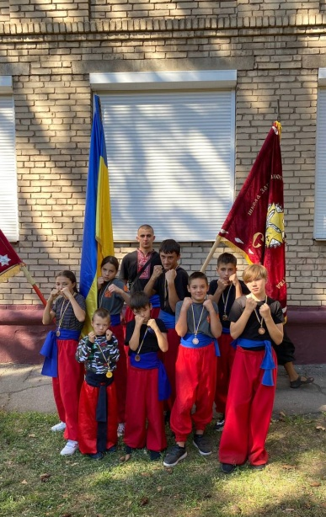
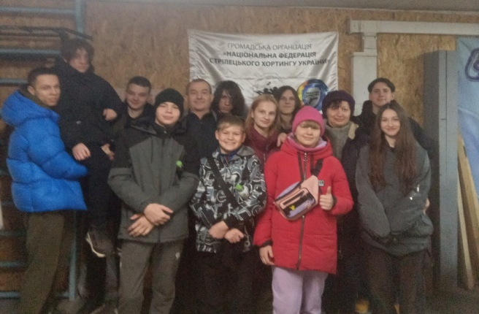
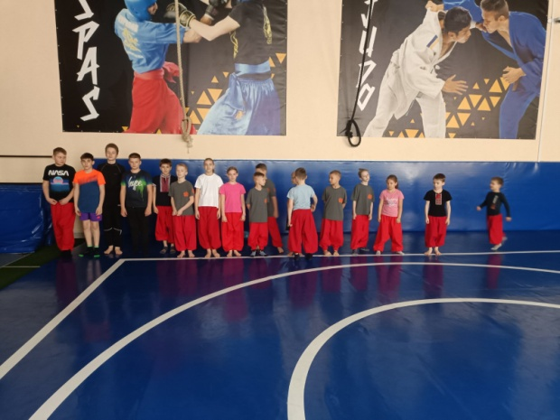
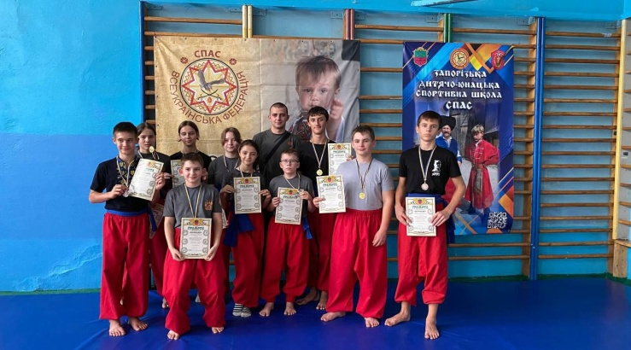
КОЗАЦЬКА ПЕДАГОГІКА
Модель організації виховання та навчання дітей та молоді з застосуванням:
- особливостей впровадження козацької педагогіки в сучасну позашкільну освіту;
- значення козацької педагогіки у патріотичному вихованні здобувачів освіти;
- пройшла навчання за програмою “Козацька педагогіка. Минуле і сучасність”в рамках Шіснадцятої міжнародної виставки “Інноватика в сучасній освіті”.

Slide 11
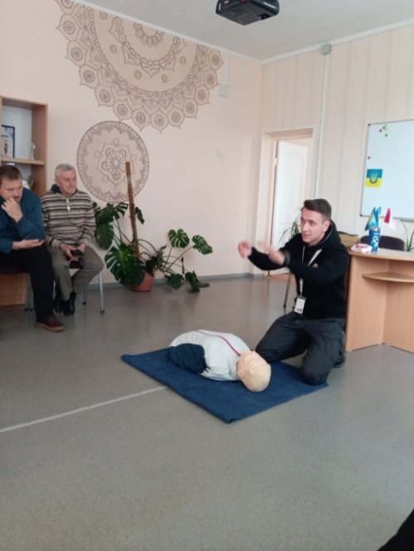
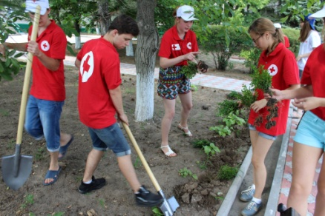
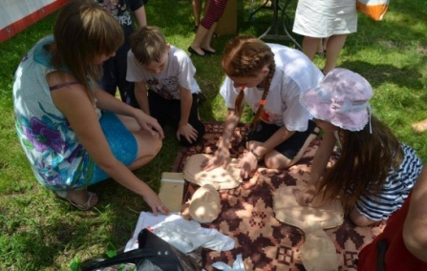
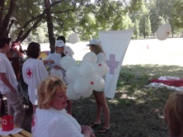
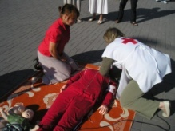
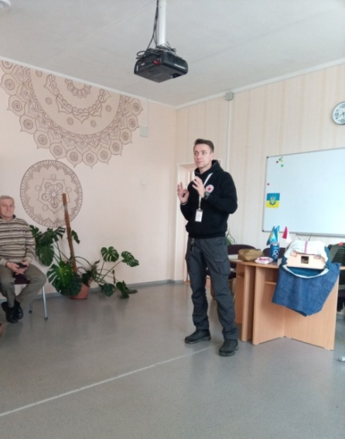
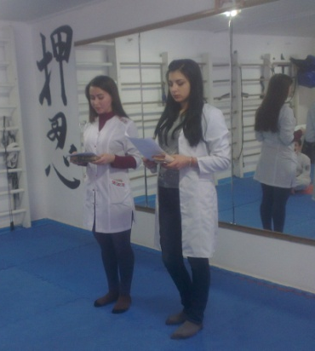

Робота з громадськими просвітницькими та медичними закладами
- Обласна організація «Товариство Червоного Хреста України» (“Угода про співпрацю”);
- Громадська організація «Центр підтримки сім’ї» м. Запоріжжя (“Лекторій”);
- «Дитячий Фонд ЮНІСЕФ ООН» (представництво в м. Запоріжжі);
«Участь вихованців ЗПО «КРЦМтаШ» у довгостроковому проєкті по роботі з дітьми: «Створення умов для розвитку соціальної активності та усвідомленості важливості дотримання принципів рівності» ;
Запорізький базовий медичний коледж (план співпраці, волонтерський рух);
Міжнародна громадська організація “Рада сімей України”
Робота з громадськими а
Notes:
-

Slide 12

Участь у проєктах, самоосвіта
- в семи модулях міського проєкту ” Сучасний простір позашкілля ” організованого КУ ”ЦПРПП” Запорізької міської ради;
у Всеукраїнському круглому столі “ Козацька педагогіка. Минуле і сучасність ” в рамках шістнадцятої міжнародної виставки ” Інноватика в сучасній освіті ”;
у Всеукраїнській науково-практичній конференції “ Джура, як виховна система формування національної ідентичності ”;
у Всеукраїнському ХХ Методологічному семінарі з позашкільної освіти ” Психологічна підтримка учнів у закладах позашкільної освіти в умовах воєнного стану: як зберегти сенс життя ”;
у проекті «Нащадки переможців»;
у міському проекті “ Професійна спільнота методистів м. Запоріжжя ”
КУ ” ЦПРПП” Запорізької міської ради;
- учасник курсу “ Фандрайзинг для навчальних закладів ” в рамках проекту USAID Агенства США з міжнародного розвитку;
ДЯКУЮ ЗА УВАГУ!

